Slide 1
CHÀO MỪNG CÁC EM ĐẾN VỚI BÀI HỌC HÔM NAY!

Slide 2


KHỞI ĐỘNG
Khi hòa chất rắn vào nước, có chất tan nhiều, có chất tan ít, có chất không tan. Làm thế nào để so sánh khả năng hòa tan trong nước của các chất và xác định khối lượng chất tan có trong một dung dịch?

Slide 3
BÀI 6.
NỒNG ĐỘ DUNG DỊCH

Slide 4

NỘI DUNG BÀI HỌC
I
II
ĐỘ TAN CỦA MỘT CHẤT TRONG NƯỚC
NỒNG ĐỘ CHẤT TAN

Slide 5
I
ĐỘ TAN CỦA MỘT CHẤT TRONG NƯỚC

Slide 6
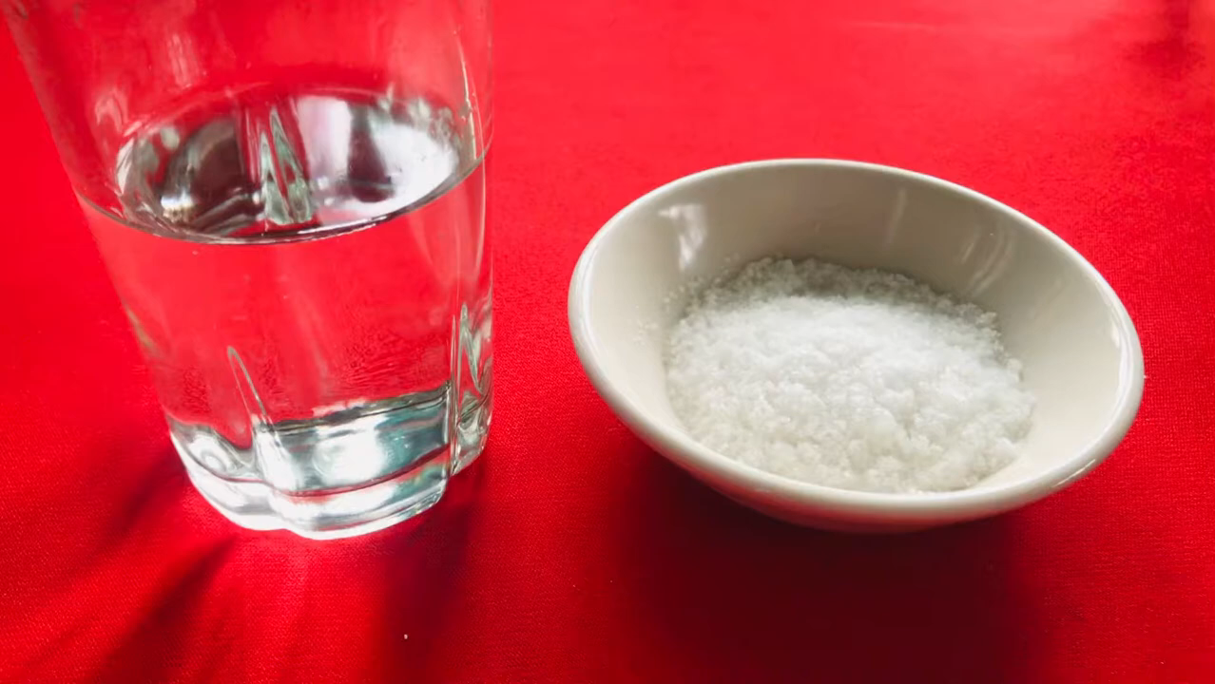
1. Định nghĩa độ tan
Xem video thí nghiệm hòa muối ăn vào nước tạo dung dịch bão hòa và dung dịch chưa bão hòa. Thực hiện các nhiệm vụ sau:

Slide 7
Khi cho một thìa muối ăn vào nước, khuấy đều. Hiện tượng gì xảy ra?
Hạt muối tan trong nước tạo thành dung dịch nước muối
Nước là dung môi, muối là chất tan
Cho tiếp 1 muỗng
muối ăn vào cốc nước trên và khuấy. Hiện tượng gì xảy ra?
Muối ăn tan hết vào trong nước
Hỗn hợp lúc này được gọi là dung dịch chưa bão hòa

Slide 8

Cho liên tục muối ăn vào cốc rồi khuấy đều. Hiện tượng gì xảy ra?
Muối ăn không tan hết trong nước
Hỗn hợp lỏng đồng nhất (không tính phần muối lắng ở đấy cốc), gọi là dung dịch bão hòa
Khái niệm và kí hiệu độ tan của một chất trong nước?

Slide 9


1. Định nghĩa độ tan
Độ tan (kí hiệu là S) của một chất trong nước là số gam chất đó hòa tan trong 100 gam nước để tạo thành dung dịch bão hòa ở một nhiệt độ, áp suất xác định.

Slide 10
Câu hỏi 1, 2 (SGK tr.36):
1. Dung dịch bão hòa là gì?
2. Tính khối lượng sodium chloride cần hòa tan trong 200 gam nước ở 20ºC để thu được dung dịch sodium chloride bão hòa.

Slide 11
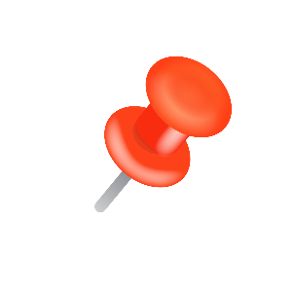
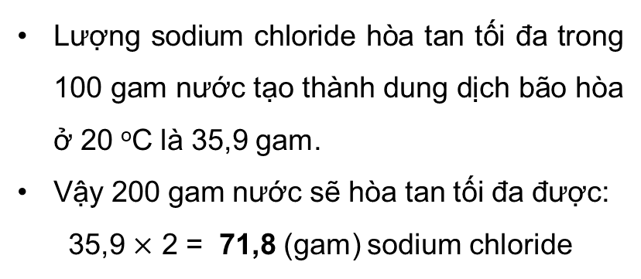
1. Định nghĩa độ tan
Lượng sodium chloride hòa tan tối đa trong 100 gam nước tạo thành dung dịch bão hòa ở 20 ºC là 35,9 gam.
Vậy 200 gam nước sẽ hòa tan tối đa được:
35,9 $×$ 2 = 71,8 (gam) sodium chloride
Dung dịch bão hòa là dung dịch không thể hòa tan thêm chất tan ở nhiệt độ, áp suất xác định.

Slide 12
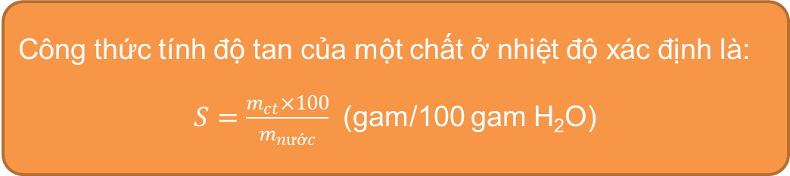
2. Cách tính độ tan của một chất trong nước
Công thức tính độ tan của một chất ở nhiệt độ xác định là:
$S=\frac{m_{ct}×100}{m_{nước}}$ (gam/100 gam H₂O)
M_{ct}: khối lượng của chất tan được hòa tan trong nước để tạo thành dung dịch bão hòa, đơn vị là gam
m_{nước}: khối lượng của nước, đơn vị là gam

Slide 13


2. Các tính độ tan của một chất trong nước
Lưu ý: Có một số chất khi tăng nhiệt độ, độ tan lại giảm.

Slide 14


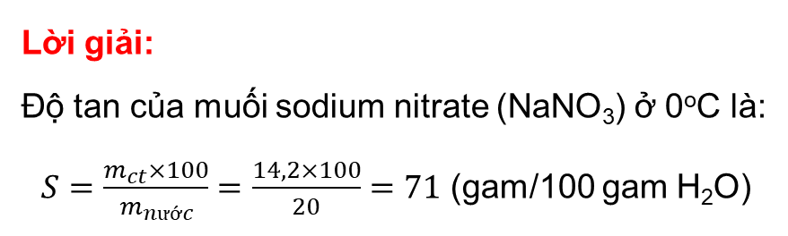
2. Các tính độ tan của một chất trong nước
Tính độ tan của muối sodium nitrate (NaNO₃) ở 0ºC, biết để tạo ra dung dịch NaNO₃ bão hòa ở nhiệt độ này, người ta cần hòa tan 14,2 gam muối trong 20 gam nước.
Lời giải:
Độ tan của muối sodium nitrate (NaNO₃) ở 0ºC là:
$S=\frac{m_{ct}×100}{m_{nước}}=\frac{14,2×100}{20}=71$ (gam/100 gam H₂O)

Slide 15
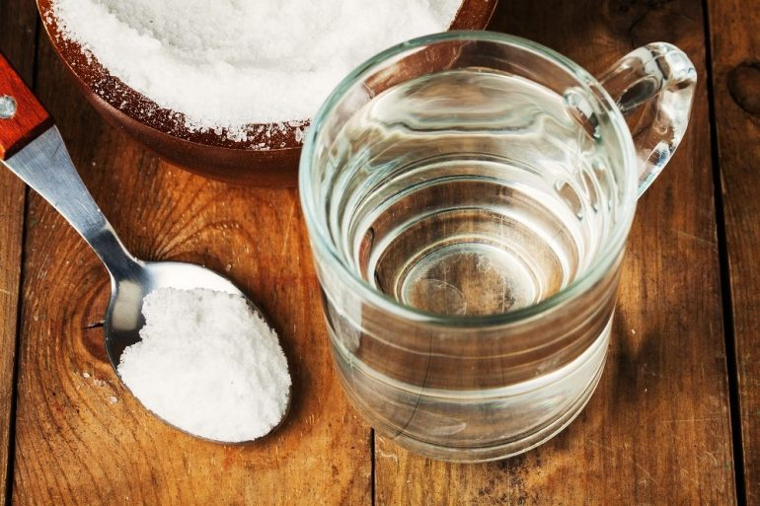
3. Ảnh hưởng của nhiệt độ đến độ tan của
chất rắn trong nước
Có những cách nào làm cho chất rắn hòa tan trong nước nhiều hơn?

Slide 16
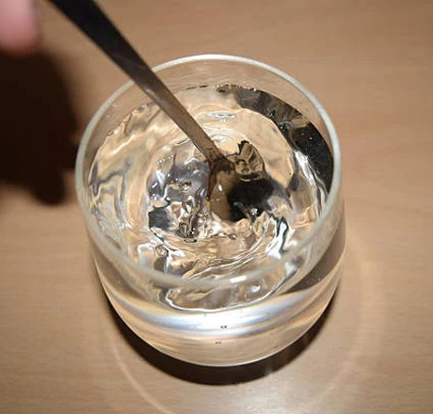
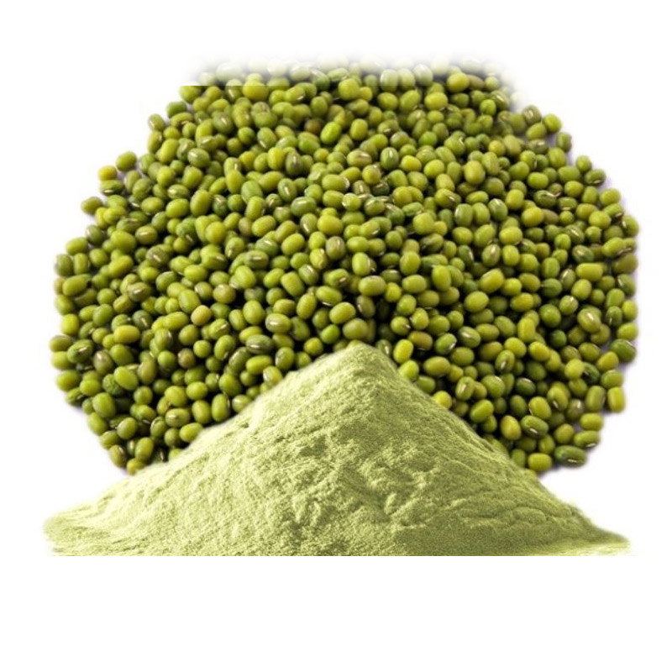
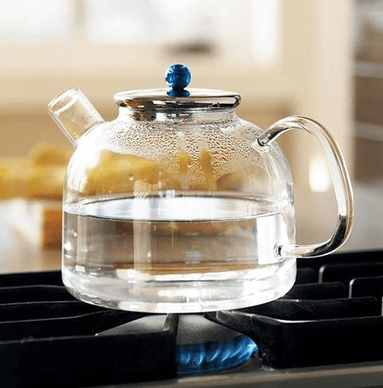
Khuấy dung dịch
Nghiền nhỏ chất rắn
Đun nóng dung dịch

Slide 17

Khi tăng nhiệt độ, độ tan của hầu hết các chất rắn đều tăng.
Ví dụ: Độ tan của đường ăn trong nước ở:
30 ºC là 216,7 gam/100 gam H₂O.
60 ºC là 288,8 gam/100 gam H₂O.

Slide 18
Luyện tập 2 (SGK tr.37):
a) Có thể hòa tan tối đa bao nhiêu gam đường ăn trong 250 gam nước ở 30ºC?
b) Có thể hòa tan tối đa bao nhiêu gam đường ăn trong 250 gam nước ở 60ºC?

Slide 19

Lời giải:
a) Độ tan của đường ăn trong nước ở 30ºC là 216,7 gam/100 gam H₂O.
Khối lượng đường tối đa có thể hòa tan trong 250 gam nước ở 30 ºC là:
$S=\frac{m_{ct}×100}{m_{nước}}⟹m_{ct}=\frac{S×m_{H_{2}O}}{100}$ = $\frac{216,7×250}{100}$ = 541,75 (gam)
b) Độ tan của đường ăn trong nước ở 60ºC là 288,8 gam/100 gam H₂O.
Khối lượng đường tối đa có thể hòa tan trong 250 gam nước ở 60 ºC là:
$S=\frac{m_{ct}×100}{m_{nước}}⟹m_{ct}=\frac{S×m_{H_{2}O}}{100}$ = $\frac{288,8×250}{100}$ = 722 (gam)

Slide 20
II
NỒNG ĐỘ CHẤT TAN

Slide 21

1. Nồng độ phần trăm
Nồng độ phần trăm (C%) của một dung dịch là số gam chất tan có trong 100 gam:
$$C\%=\frac{m_{ct}×100}{m_{dd}}(\%)$$
Trong đó:
m_{ct} là khối lượng chất tan, có đơn vị là gam.
m_{dd} là khối lượng dung dịch, có đơn vị là gam.

Slide 22



1. Nồng độ phần trăm
Ví dụ 1
Nếu biết được nồng độ phần trăm của dung dịch thì ta có thể xác định được khối lượng chất tan và khối lượng dung dịch:
$$m_{ct}=\frac{m_{dd}×C\%}{100}(gam)$$
$$m_{dd}=\frac{m_{ct}×100}{C\%}(gam)$$

Slide 23

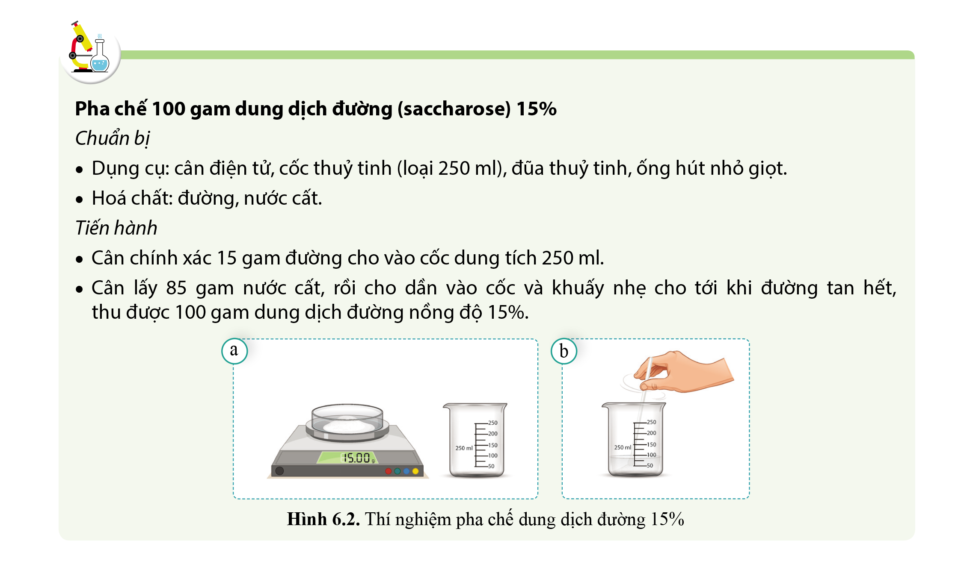

1. Nồng độ phần trăm
Thảo luận nhóm: Trình bày lại ví dụ 2 (SGK tr.38)
Thí nghiệm: Pha chế 100g dung dịch đường (saccharose) 15%

Slide 24
Lưu ý thao tác cân đường: Để đường trên miếng giấy lọc hoặc khay đựng để cân. 85 gam nước cất có thể tích xấp xỉ 85 ml nên khi lấy nước có thể đong gần đúng theo thể tích và thêm dần cho đủ khối lượng cần lấy. Chú ý chỉnh cân để loại bỏ khối lượng của vật chứa khi cân.

Slide 25


2. Nồng độ mol của dung dịch
Công thức tính nồng độ mol của dung dịch:
$C_{M}=\frac{n}{V}$ (M)
Trong đó:
n là số mol chất tan, có đơn vị là mol.
V là thể tích dung dịch, có đơn vị là lít.

Slide 26
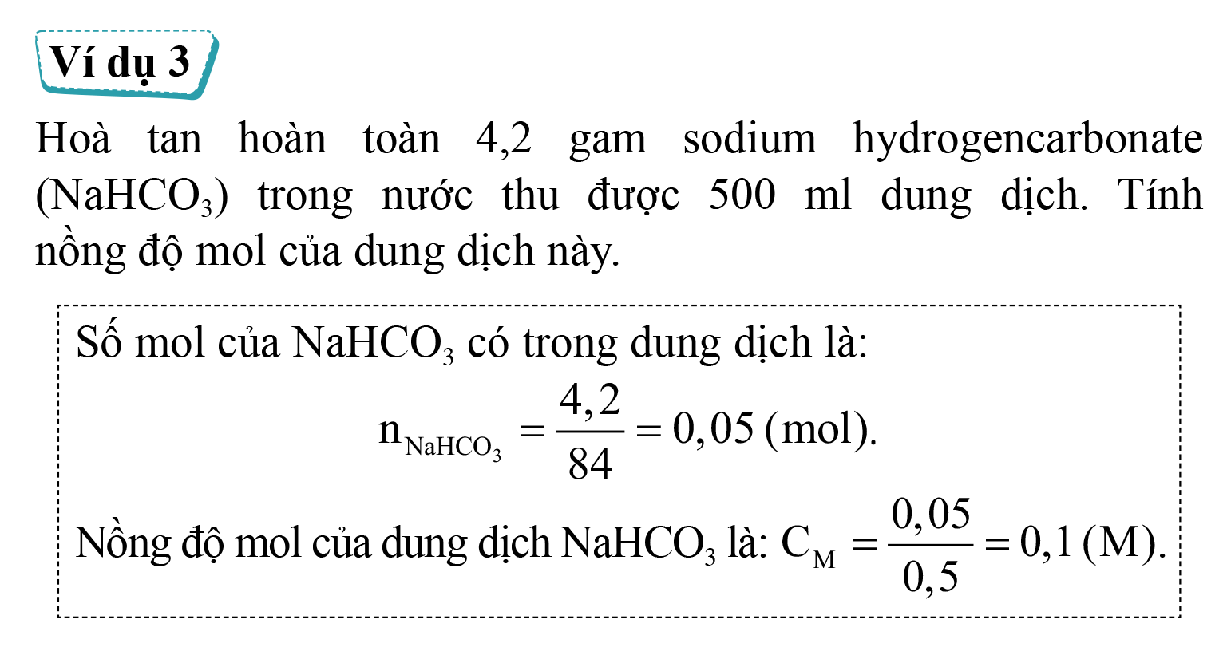
2. Nồng độ mol của dung dịch

Slide 27


2. Nồng độ mol của dung dịch
Lời giải. Nếu biết được nồng độ mol của dung dịch ta có thể xác định được số mol chất tan và thể tích dung dịch theo biểu thức:
n = C_{M} $×$ V (mol); V = $\frac{n}{C_{M}}$ (lít)

Slide 28

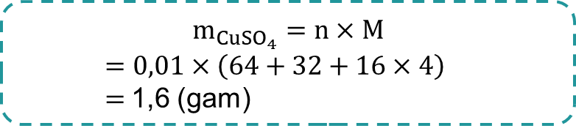
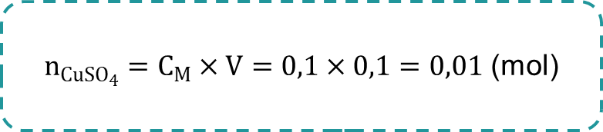
2. Nồng độ mol của dung dịch
Trả lời câu hỏi
$n_{CuSO_{4}}=C_{M}×V=0,1×0,1=0,01$ (mol)
Luyện tập 3 (SGK tr.39):
Tính khối lượng chất tan cần để pha chế 100 ml dung dịch CuSO₄ 0,1M.
  $$m_{{CuSO}_{4}}=n×M$$
  $$=0,01×\left(64+32+16×4\right)$$
  $=$1,6 (gam)

Slide 29
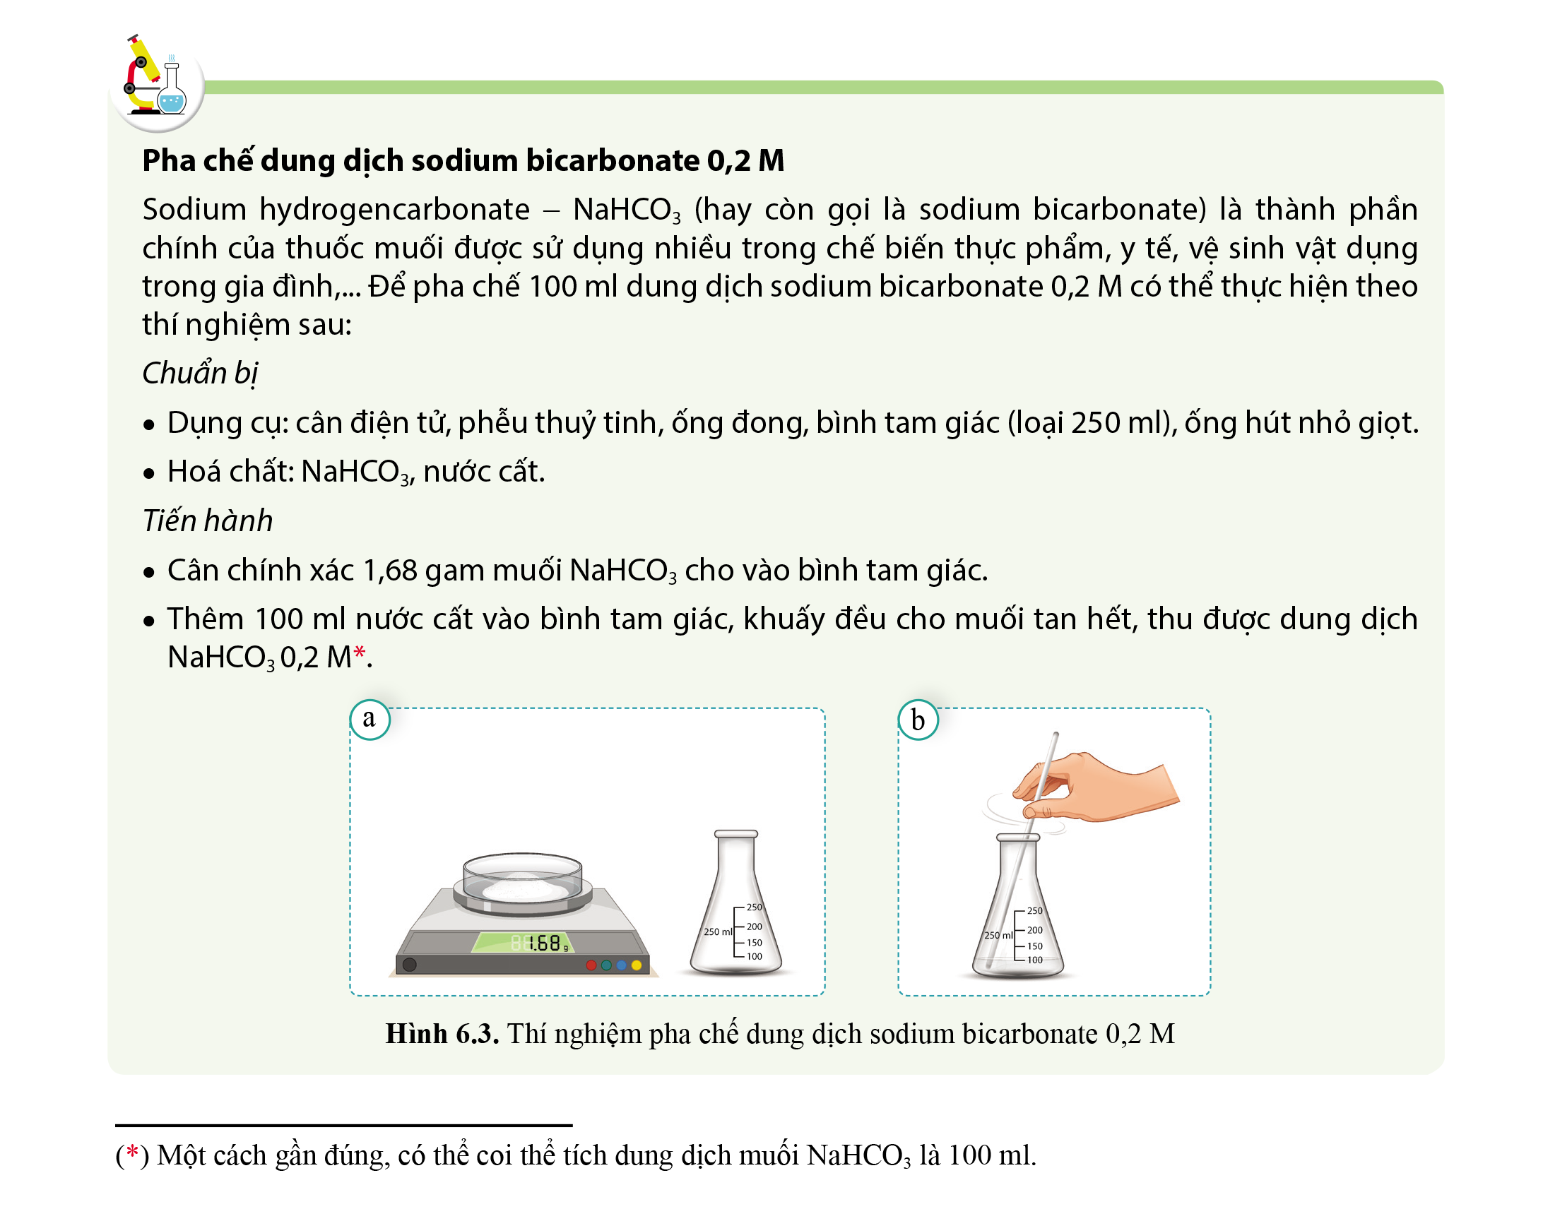

2. Nồng độ mol của dung dịch
Thực hiện tại nhà: Thí nghiệm pha chế dung dịch sodium bicarbonate 0,2M

Slide 30
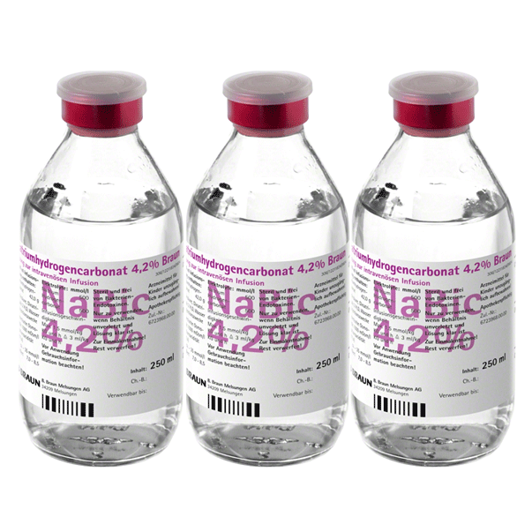

2. Nồng độ mol của dung dịch
Dung dịch sodium bicarbonate 0,2M có thể dùng để vệ sinh vật dụng trong gia đình.

Slide 31
LUYỆN TẬP
Câu 1. Phát biểu nào sau đây không đúng?
A. Có chất tan nhiều, có chất tan ít trong nước
C. Dung môi là chất bị hòa tan
trong nước
C. Dung môi là chất bị hòa tan
trong nước
B. Có chất không tan và có
chất tan trong nước
D. Dung dịch là hỗn hợp đồng nhất của chất tan và dung môi

Slide 32
LUYỆN TẬP
Câu 2. Độ tan kí hiệu là:
A. M
C. T
B. V
D. S
D. S

Slide 33
LUYỆN TẬP
Câu 3. Ở nhiệt độ 18ºC, khi hòa tan hết 74,2 gam Na₂CO₃ trong 350 gam nước thì được dung dịch bão hòa. Độ tan của muối Na₂CO₃ ở nhiệt độ này là:
A. 18,4
C. 42,1
B. 21,2
B. 21,2
D. 74,2

Slide 34
LUYỆN TẬP
Câu 4. Độ tan của chất rắn phụ thuộc vào:
A. Nhiệt độ
A. Nhiệt độ
C. Loại chất
B. Áp suất
D. Môi trường

Slide 35
LUYỆN TẬP
Câu 5. Nồng độ phần trăm của dung dịch cho ta biết:
A. số mol chất tan trong một lít dung dịch
C. số mol chất tan có trong 150 gam dung dịch
B. số gam chất tan trong
dung dịch
D. số gam chất tan có trong
100 gam dung dịch
D. số gam chất tan có trong
100 gam dung dịch

Slide 36
LUYỆN TẬP
Câu 6. Nồng độ mol của dung dịch cho ta biết:
A. số gam dung môi có trong 100 gam dung dịch
C. số mol chất tan có trong
một lít dung dịch
C. số mol chất tan có trong
một lít dung dịch
B. số gam chất tan có trong
100 gam dung dịch
D. số mol chất tan có trong
dung dịch

Slide 37
LUYỆN TẬP
Câu 7. Hòa tan 15 gam NaCl vào 55 gam nước.
Nồng độ phần trăm của dung dịch là:
A. 26,12%
C. 28,10%
B. 21,43%
B. 21,43%
D. 29,18%

Slide 38
LUYỆN TẬP
Câu 8. Trong 200 ml dung dịch có hòa tan 8,5 gam NaNO₃.
Nồng độ mol của dung dịch là:
A. 0,5M
A. 0,5M
C. 0,3M
B. 0,4M
D. 0,2M

Slide 39
VẬN DỤNG
Câu 1. Dung dịch D-glucose 5% được sử dụng trong y tế làm dịch truyền, nhằm cung cấp nước và năng lượng cho bệnh nhân bị suy nhược cơ thể hoặc sau phẫu thuật. Biết trong một chai dịch truyền có chứa 25 gam đường D-glucose. Tính khối lượng dung dịch và khối lượng nước có trong chai dịch truyền đó?

Slide 40

VẬN DỤNG
C% = $\frac{m_{ct}×100}{m_{dd}}$ (%)
Khối lượng dung dịch đường là:
m_{dd} = $\frac{25×100}{5}$ = 500 (gam)
Khối lượng nước có trong chai dịch truyền là:
500 – 25 = 475 (gam)

Slide 41
VẬN DỤNG
Câu 2. Từ sodium chloride, nước và những dụng cụ cần thiết, nêu cách pha 500 gam dung dịch sodium chloride 0,9%.

Slide 42

VẬN DỤNG
C% = $\frac{m_{ct}×100}{m_{dd}}$ (%)
Khối lượng muối ăn:
m_{ct} = $\frac{m_{dd}×C}{100}=\frac{500×0,9}{100}=4,5 (gam)$
Khối lượng nước:
m_{nước} = m_{dd} – m_{ct} = 500 – 4,5 = 495,5 (gam)

Slide 43
HƯỚNG DẪN VỀ NHÀ
1
Ôn lại kiến thức đã học
Thực hiện tại nhà các thí nghiệm pha chế dung dịch
2
3
Làm bài tập trong SBT KHTN 8
Đọc và tìm hiểu trước nội dung Bài 7: Tốc độ phản ứng và chất xúc tác
4

Slide 44
CẢM ƠN SỰ CHÚ Ý
LẮNG NGHE CỦA CẢ LỚP!

